Slide 1
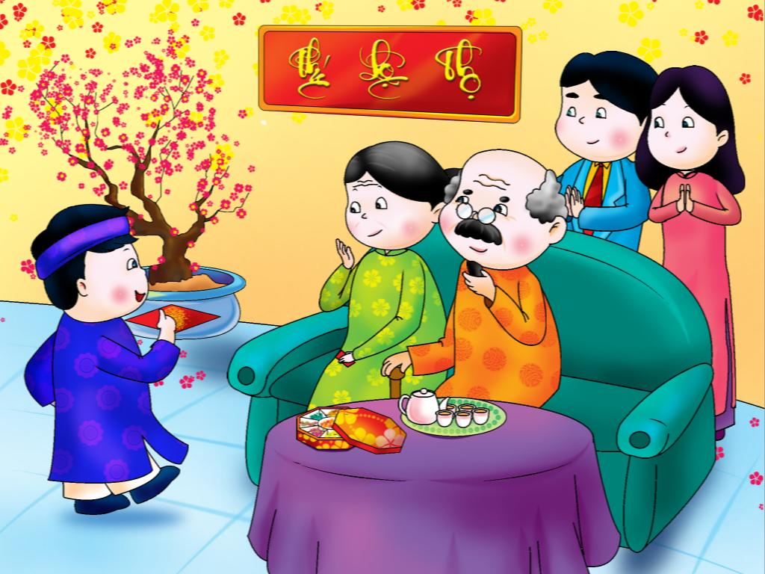
新年見人要祝賀
利是到手笑呵呵

Slide 2
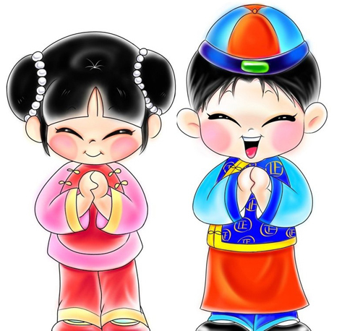
新年快樂
新春愉快

Slide 3
新年快樂
新春愉快
Xīn
Chūn
Yú
kuài
Xīn
Nián
Kuài
Lè

Slide 4
身體健康
身壯力健

Slide 5
身體健康
身壯力健
Shēn
Zhuàng
Lì
jiàn
Shēn
Tǐ
jiàn
kāng

Slide 6
合家平安步步高升

Slide 7
合家平安步步高升
Bù
Bù
gāo
shēng
Hé
Jiā
píng
ān

Slide 8
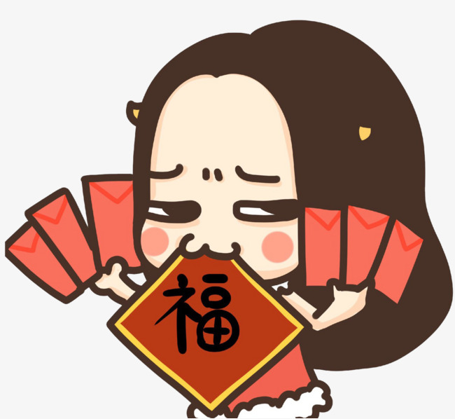
收到紅包(利是)後要記得說: 謝謝

Slide 9
收到紅包(利是)後要記得說: 謝謝
Xiè xiè

